Slide 1
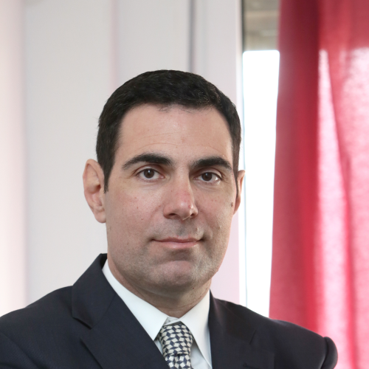
Δρ. Χρήστος Π. Νούνης
ΠΡΟΕΔΡΟΣ Δ.Σ. ΤΕΑ-ΥΠ.ΟΙΚ.
ΠΡΟΕΔΡΟΣ ΕΛ.Ε.Τ.Ε.Α.

Slide 2
01
ΤΑΜΕΙO ΕΠΑΓΓΕΛΜΑΤΙΚΗΣ ΑΣΦΑΛΙΣΗΣ
ΥΠΟΥΡΓΕΙΟΥ ΟΙΚΟΝΟΜΙΚΩΝ
Το πρώτο ΤΕΑ
στην Ελλάδα!!!

Slide 3
Το Ταμείο Επαγγελματικής Ασφάλισης Υπουργείου Οικονομικών (ΤΕΑ-ΥΠΟΙΚ) που ιδρύθηκε στις 14.5.2004 και συστάθηκε με το ΦΕΚ Β΄ 727/14.5.2004 αποτελεί το πρώτο Ταμείο Επαγγελματικής Ασφάλισης που ιδρύθηκε στην Ελλάδα κατ’ εφαρμογή των άρθρων 7 και 8 του Ν.3029/2002 για την «Μεταρρύθμιση Συστήματος Κοινωνικής Ασφάλισης», με τον οποίο θεσπίστηκε στη χώρα μας ο θεσμός της Επαγγελματικής Ασφάλισης (δεύτερος πυλώνας ασφάλισης).
Η νομική του μορφή είναι Ν.Π.Ι.Δ. μη κερδοσκοπικού χαρακτήρα και έχει καταχωρηθεί νόμιμα στο σχετικό μητρώο της Γενικής Γραμματείας Κοινωνικής Ασφάλισης του Υπουργείου Εργασίας, Κοινωνικής Ασφάλισης και Κοινωνικής Αλληλεγγύης.
ΤΕΑ-ΥΠΟΙΚ
Το πρώτο ΤΕΑ στην Ελλάδα!!!

Slide 4
01
Κλάδος
Συνταξιοδοτικών Παροχών
02
Κλάδος
Υγείας

Slide 5
Επαγγελματικές Ομάδες που έχουν ενταχθεί στο Ταμείο στο πλαίσιο της διεύρυνσης υπαγωγής ασφαλισμένων μελών στο ΤΕΑ-ΥΠΟΙΚ
Κλάδοι Εργαζομένων Στενού ή Ευρύτερου Δημόσιου Τομέα που είναι ασφαλισμένοι στο ΤΕΑ-ΥΠΟΙΚ
Υπάλληλοι Υπουργείου Οικονομικών
Υπάλληλοι Ανεξάρτητης Αρχής Δημοσίων Εσόδων
Υπάλληλοι Υπουργείου Εργασίας, Κοινωνικής Ασφάλισης & Κοινωνικής Αλληλεγγύης
Υπάλληλοι Γενικού Χημείου του Κράτους
Υπάλληλοι Νομικού Συμβουλίου του Κράτους
Υπάλληλοι Επιτροπής Εποπτείας & Ελέγχου Παιγνίων (Ε.Ε.Ε.Π.)
Υπάλληλοι Ελεγκτικού Συνεδρίου
Μέλη Δ.Σ. & Υπάλληλοι Επιτροπής Κεφαλαιαγοράς
Μέλη Δ.Σ. & Υπάλληλοι Εθνικής Αναλογιστικής Αρχής
Συνεργάτες ΤΕΑ-ΥΠΟΙΚ

Slide 6
02
Κλάδος Υγείας ΤΕΑ-ΥΠΟΙΚ
(Υγειονομικής Περίθαλψης)
Ολοκληρωμένες Λύσεις Υγείας για τους Ασφαλισμένους μας, με ελάχιστο κόστος!!!

Slide 7
Κλάδος Υγείας
Συνεργαζόμενες Κλινικές Δικτύου
ΠΑΝΕΛΛΗΝΙΑ
ΚΑΛΥΨΗ!!!
Συνεργασία με Ευρωπαϊκή Πίστη

Slide 8
Απολογιστικά στατιστικά στοιχεία Κλάδου Υγείας από έναρξη λειτουργίας (5/2004 έως 5/2021 – 17 έτη)
1
2
3
4
5
Εγγράφηκαν συνολικά:
> 50.000 ασφαλισμένα μέλη
Κάλυψη άνω των 21.000 νοσηλειών
Αποζημιώσεις νοσηλειών ύψους άνω των 32.000.000 ευρώ σε 12.500 ασφαλισμένους
Εξυπηρετήθηκαν άνω των 12.000 περιστατικών πρωτοβάθμιας περίθαλψης την περίοδο 2017-2021
Που αντιστοιχούν σε πάνω από 10.000 οικογένειες

Slide 9
Τρέχουσα Δαπάνη Υγείας ως % του ΑΕΠ στις χώρες του ΟΟΣΑ, 2019
Τρέχουσα Δαπάνη Υγείας ως % του ΑΕΠ και σε $ΡΡΡ στην Ελλάδα, 1988-2019
Η αντίστοιχη δαπάνη για το Μ.Ο. των χωρών του ΟΟΣΑ είναι $4.223,5 ΡΡΡ
Το 2019, επί συνόλου €14,4 δισ. ευρώ δαπανών υγείας στη χώρα, παρά την θεσμοθετημένη ευρεία και καθολική δημόσια περίθαλψη και κοινωνική ασφάλιση:
- Οι πολίτες πλήρωσαν περίπου το 40%, δηλαδή, €5,7 δισ., με άμεσες ιδιωτικές πληρωμές ή με ασφαλιστήρια συμβόλαια.
- Η Ιδιωτική Ασφάλιση πλήρωσε τα €672 εκατ., (περίπου 12% της ιδιωτικής δαπάνης και το 4,7% της συνολικής) και τα υπόλοιπα είναι out-of-pocket (άτυπες πληρωμές).
Πηγή: OECD Health Statistics, 2020

Slide 10
Κατανομή Τρέχουσας Δαπάνης Υγείας για την Ελλάδα
Έτος 2019
€5,057 δισ.
€8,590 δισ.
Συνολική Δαπάνη
€14,376 δισ.
€0,672 δισ.
€0,055 δισ.

Slide 11
Ρυθμός Μεταβολής Τρέχουσας Δαπάνης Υγείας για Ελλάδα και Μ.Ο. ΟΟΣΑ, 2005-2019
Οι κατά κεφαλήν δαπάνες για την υγεία στην Ελλάδα είναι περίπου κατά 45 % χαμηλότερες από τον μέσο όρο της ΕΕ.
Πηγή: Στατιστικές του ΟΟΣΑ για την Υγεία 2019 (τα στοιχεία αφορούν το 2017).
Πηγή: OECD Health Statistics, 2020

Slide 12
Out-of-Pocket Δαπάνη Υγείας για Ελλάδα ως % της Συνολικής Δαπάνης και σε $ΡΡΡ, 2003-2018
$
Πηγή: OECD Health Statistics, 2020

